Slide 1
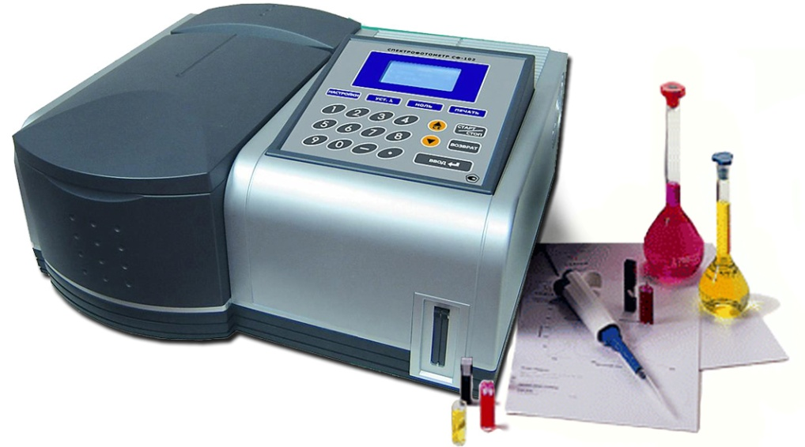
Фізико-хімічні методи аналізу

Slide 2
Лекція 1
Тема. Введення в фізико-хімічні методи аналізу.
Мета.
Актуалізація основних понять аналітичної хімії. Характеристика фізико-хімічних методів аналізу і встановлення їх значення в аналітичній хімії. Метод розрахунку концентрацій у ФХМА.
План.
  Основні поняття аналітичної хімії.
  Класифікація аналітичних методів.
  Характеристика фізико-хімічних методів аналізу.
  Класифікація ФХМА.
  Абсолютні та відносні методи. Еталони.
  Методичні прийоми аналітичних вимірів у ФХМА.
  Загальна схема проведення аналітичного визначення.
  Основні методи розрахунку концентрацій у фізико-хімічних визначеннях.

Slide 3
Аналітичний сигнал – будь-який прояв хімічних або фізичних властивостей речовини, який можна використовувати для встановлення якісного чи кількісного складу досліджуваного об’єкту.
Аналітичний сигнал за своєю природою специфічний, тобто характерний тільки визначеним атомам, молекулам або іншим частинкам. За походженням аналітичного сигналу розрізняють:
I – хімічні методи аналізу ‒ аналітичний сигнал виникає в результаті проходження донорно-акцепторних реакцій з переносом протона (кислотно-основних), електрона (окисно-відновних), електронної пари (комплексоутворення), а також процесів осадження-розчинення і екстракції.
II – фізичні методи аналізу ‒ виникнення аналітичного сигналу зв’язане з участю внутрішніх електронів або ядер атомів. Хімічні реакції відсутні або мають другорядне значення.
III – фізико-хімічні методи аналізу ‒ аналітичний сигнал виникає при взаємодії речовини з різними видами енергії з участю зовнішніх (валентних) електронів. Часто компонент, який визначають, переводять з однієї хімічної форми у іншу, найбільш зручну для даного методу.

Slide 4
ФХМА
Розглянуті раніше ваговий і об'ємний методи хімічного аналізу дають можливість визначати кількісний склад найрізноманітніших речовин.
Переваги класичних методів:
використання простого обладнання ;
дуже висока точність – відносна похибка може складати десяті частки відсотка і навіть менше;
контроль за достовірністю результатів, визначення кількісного складу стандартних зразків для аналізу ;

Slide 5
До недоліків хімічних методів аналізу відноситься:
придатність лише для визначення основних компонентів сумішей
низька межа їх чутливості - кількісний аналіз речовин, вміст яких не перевищує 0,01 %, ними практично неможливий
застосування великої кількості ручних операцій
потрібно багато часу для проведення аналітичного визначення
слабко піддаються автоматизації

Slide 6
Однак склад речовини іноді можна визначити і іншими методами, не завжди пов'язаними з хімічними реакціями. Для визначення складу аналізованої речовини виявляється достатнім виміряти показники будь-яких фізичних властивостей, наприклад:
коефіцієнт заломлення,
електро- або теплопровідність,
потенціал електрода,
зануреного в досліджуваний розчин, і т. п.
Тому широко застосовуються фізичні і фізико-хімічні методи (або «інструментальні»), які відрізняються багатьма перевагами в порівнянні з хімічними методами.
Сучасні інструментальні методи аналізу – це комплекс фізичних і фізико-хімічних методів визначення елементів, що включає спектроскопічні, електрохімічні, хроматографічні, мас-спектрометричні та ядерно-фізичні групи методів.
Кожна з цих груп включає ряд окремих методів, які в свою чергу поділяються на багато різновидів.

Slide 7
Переваги фізико-хімічних методів:
висока чутливість і селективність
експресність
автоматизація і комп’ютеризація
дистанційність
недеструктивний аналіз
локальний аналіз
аналіз без попереднього розділення
дуже мала кількість речовини для аналізу
точність

Slide 8
Недоліки фізико-хімічних методів аналізу
необхідність калібрування шкали пристрою з допомогою еталонів;
обов’язкове проведення холостої проби для зниження значного впливу домішок;
висока вартість приладів;
необхідність знизити робочі шуми приладів.

Slide 9
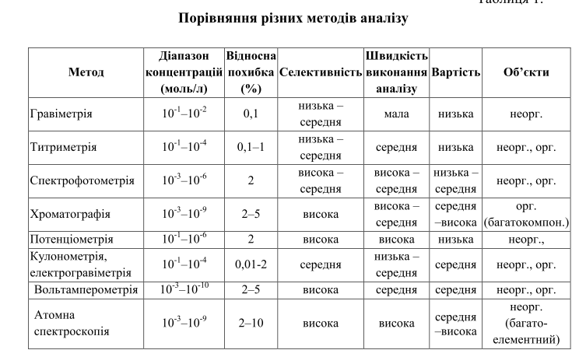

Slide 10
Класифікація за принципами одержання аналітичного сигналу.
Загальне число ФХМА перевищує декілька десятків, але найбільш поширені такі:
  спектроскопічні методи;
  хроматографічні методи аналізу;
  електрохімічні методи;
  мас-спектрометричні методи;
  радіометричні методи.

Slide 11
Всі методи грунтуються на використанні комплекту стандартів або еталонів – сумішей або зразків з відомим вмістом одного чи декількох речовин, що визначаються.
Основні вимоги до комплекту стандартів:
однаковий агрегатний стан з об'єктом аналізу, який поступає в прилад;
очікуваний вміст компоненту в зразках повинен знаходитися в межах вмісту визначуваних компонентів в комплекті стандартів;
близькість складу компонентів стандарту (матриці), що не визначаються, і зразка.

Slide 12
Калібрування – експериментальне визначення залежності параметру аналітичного сигналу від складу проби.
Мета калібрування – опис залежності між величиною (інтенсивністю) аналітичного сигналу і масою, відносним
вмістом або концентрацією визначуваного компонента з допомогою калібрувальної функції – як правило, прямолінійної.

Slide 13
Майже у всіх фізико-хімічних методах для встановлення складу речовини використовують два основні методичні прийоми:
метод прямих вимірювань
метод непрямих вимірювань – метод титрування.
В прямих методах використовується залежність аналітичного сигналу (І) від концентрації речовин (С) - рівняння зв’язку.
Найзручніші для проведення визначення:
І=kС або І=kС+b,
де k і b – константи.
Графік залежності І=f(C) називається калібрувальним графіком.

Slide 14
Рис.1. Залежність оптичної густини А розчину речовини
від концентрації С розчину речовини (калібрувальний графік)

Slide 15
Рис.2. Крива кондуктометричного титрування
сильної кислоти

Slide 16
Рис. 3. Загальна схема проведення аналізу

Slide 17
Аналітичний сигнал фізико-хімічних методів аналізу одержують за допомогою приладів.
Це може бути:
сила струму, потенціал, інтенсивність випромінювання або поглинання світла (однопараметровий сигнал),
залежність цих величин від часу, об'єму розчину, довжини хвилі (двопараметровий сигнал).
Відповідно, слід розрізняти:
методи, засновані на вимірі інтенсивності сигналу в єдиній вимірювальної позиції (наприклад, вимірювання світлопоглинання при одній довжині хвилі) – одновимірні
методи, в яких використовують декілька вимірювальних позицій (реєстрація повного спектру поглинання в оптичних методах аналізу) – двовимірні.
Дані, отримані за допомогою двовимірних методів, можна представити у вигляді кривої на площині (рис.1.).

Slide 18
Рис. 4. Залежність інтенсивності аналітичного сигналу
від довжини хвилі у спектроскопії
При цьому одна (вертикальна) вісь координат цієї площини відповідає величині І (інтенсивності) аналітичного сигналу. Друга (горизонтальна) вісь у спектроскопії відповідає довжині хвилі λ (або енергії фотонів), в хроматографії – часу, в електрохімічних методах – потенціалові або силі струму.

Slide 19
В аналітичній практиці прямих фізико-хімічних вимірів найчастіше використовують наступні методи розрахунку невідомої концентрації речовини (кількісного визначення):
метод абсолютного калібрування або метод калібрувального графіку;
метод відносного калібрування або метод внутрішнього стандарту;
метод добавок.
Інші способи визначення вмісту компонента, описані в літературі, є, як правило, модифікацією цих трьох методів.

Slide 20

